Slide 1
Digitale Pinnwand TaskCards
Ralf Schnickmann und Dr. Birgit Worat

Slide 2
Pinnwand TaskCards
Unterrichtseinsatz: Board für kollaborative Arbeitsaufgaben, Materialsammlungen, Strukturierung von Unterrichtplanungen, Markt der Möglichkeiten usw.
Beispiel:

Slide 3
Pinnwand TaskCards
Alternative zu Padlet. Bietet den gleichen (eher größeren) Funktionsumfang.
Deutsche Firma - ist DSGVO konform (Unterschied zu Padlet!)
Bestehende Padlets können in TaskCards übernommen werden. https://www.taskcards.de/#/home/cardio
Infos zu TaskCards: https://lernraumdesign.de/taskcards/

Slide 4
Pinnwand TaskCards
Aufgabe:
Erstellen Sie einen Post zu folgender TaskCard. Link: neu erzeugen
QR-Code neu erzeugen
Probieren Sie die verschiedenen Posts (Bild, Link, Dokument usw. aus)

Slide 5
Pinnwand TaskCards
Link: https://taskcards.de
Aufgabe:
Erstellen Sie sich einen user.
Erstellen Sie eine Pinnwand.
Wählen Sie die Einstellungen im Popup „Pinnwand erstellen“.
Klicken Sie auf „Teilen“ → neue Berechtigung und wählen Sie die Einstellungen im Popup „Berechtigung erstellen“.
Kopieren Sie den Link in die Zwischenablage und lassen Sie sich den QR-Code anzeigen.
Geben Sie den Link oder den QR-Code an eine Kollegin oder Kollegen und lassen Sie sie in die Pinnwand schreiben. Tipp: Links kürzen mit t1p.de
Erstellen Sie eine Bilddatei und speichern Sie diese.

Slide 6
Pinnwand TaskCards
Tipp:
Dieses Medium sollte im Unterricht eingeführt werden bevor man die erste inhaltlich relevante Taskcard mit den Schülerinnen und Schülern erstellt. Beispielsweise kann man mit der Klasse an einem unabhängigen Thema den Umgang üben (Urlaubsplanung, …).

Slide 7
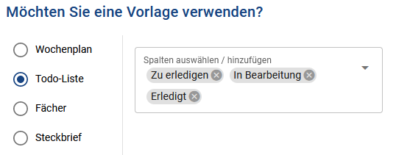
Pinnwand TaskCards
…als Kanban-Board

